Slide 1
T.C.
KASTAMONU ÜNİVERSİTESİ
TAŞKÖPRÜ MYO
BİLGİSAYAR PROGRAMCILIĞI
Veri Tabanı ve Yönetimi
6. Bölüm
Öğr. Gör. Sevdanur GENÇ
sgenc@kastamonu.edu.tr
Kastamonu, 2020

Slide 2

AJANDA
ORDER BY
GROUP BY
HAVING
FONKSİYONLAR
  AVG, SUM, MAX, MIN, COUNT
VERİ EKLEME
VERİ GÜNCELLEME
VERİ SİLME
VERİ TANIMLAMA DİLİ (DDL)
  CREATE, ALTER, DROP

Slide 3
ORDER BY - SIRALAMA
SELECT İFADESİ İLE BİRLİKTE ORDER BY KULLANILARAK SORGULARI A’DAN Z’YE YADA Z’DEN A’YA SIRALATTIRABİLİRİZ. SORGUNUN DEFAULT HALİ İSE KÜÇÜKTEN BÜYÜĞE GÖRE SIRALAMA YAPILIR.
ASC : SIRALAMA KÜÇÜKTEN BÜYÜĞE (A-Z)
DESC : SIRALAMA BÜYÜKTEN KÜÇÜĞE (Z-A)

Slide 4
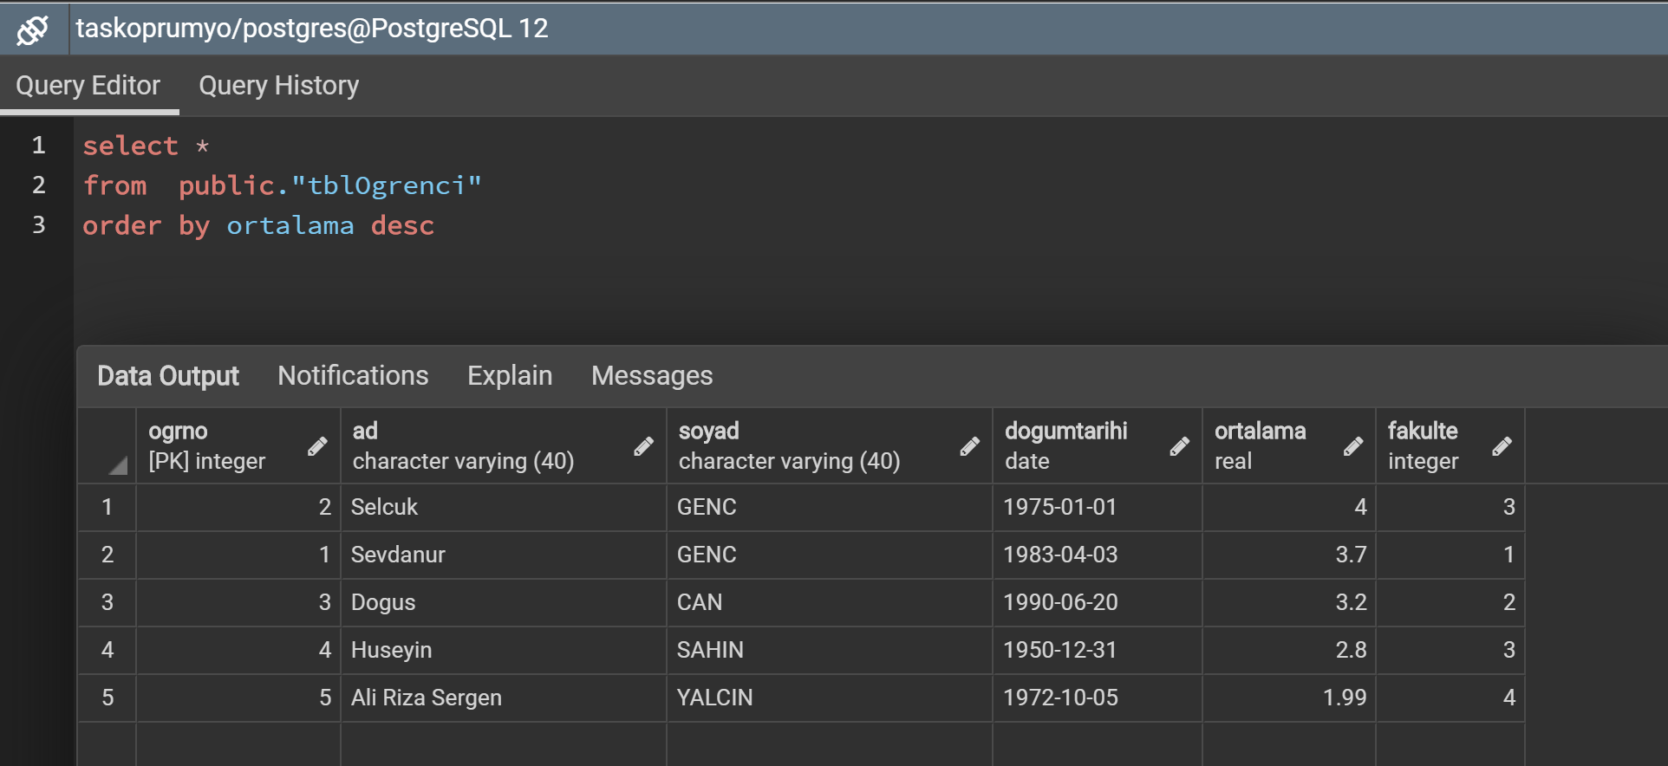

Slide 5
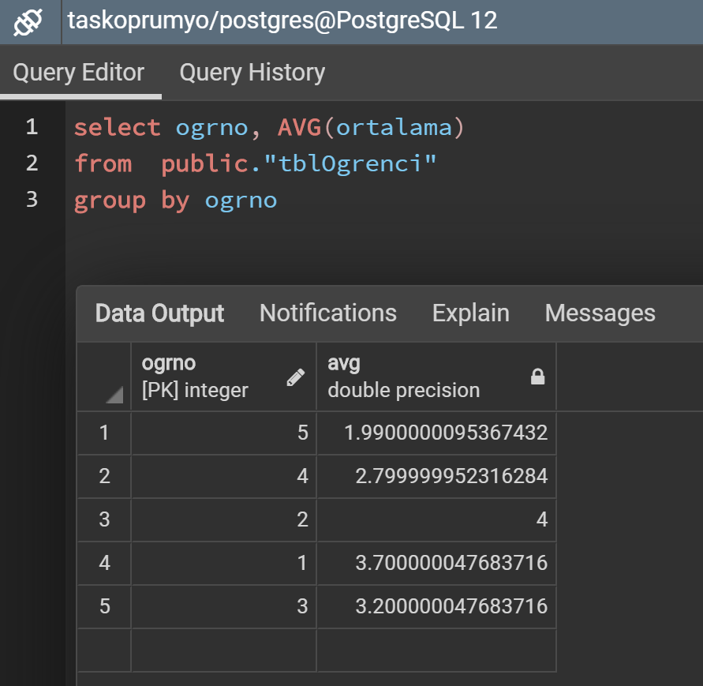
GROUP BY - GRUPLAMA
TABLOLARIN SATIRLARINI GRUPLARA AYIRMAK İÇİN KULLANILIR.

Slide 6
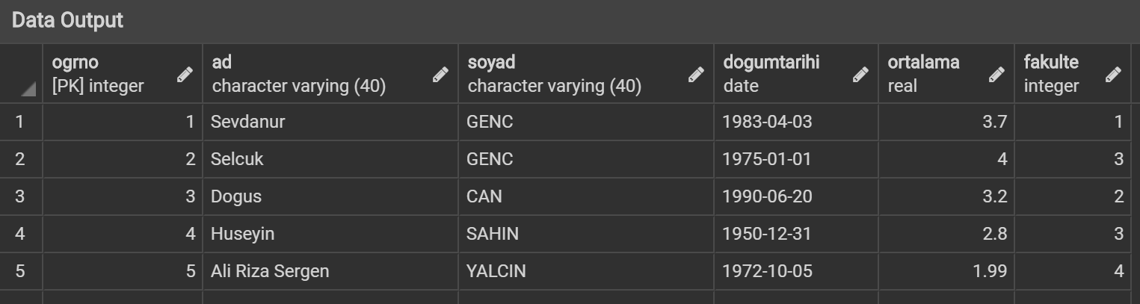
HAVING
GROUP BY İLE KULLANILIR.
WHERE İFADESİNİN MANTIĞINA BENZER. ANCAK KÜMELEME FONKSİYONLARINDA WHERE İFADESİ KULLANILAMADIĞI İÇİN HAVİNG İFADESİNE İHTİYAÇ DUYULMAKTADIR.

Slide 7
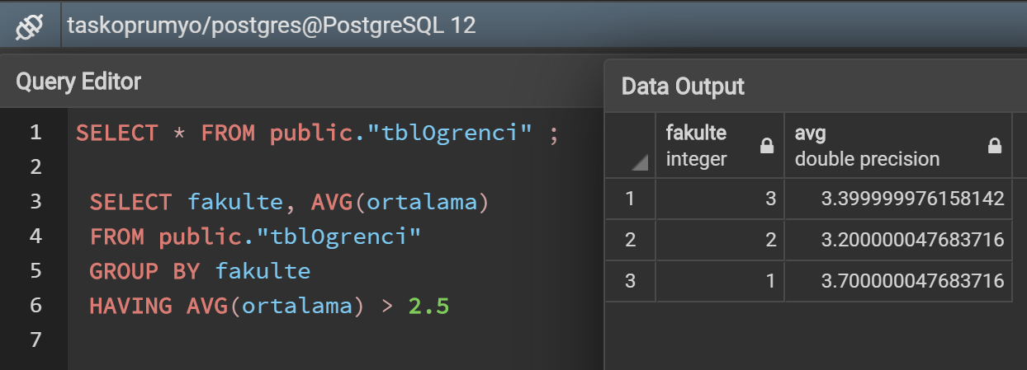
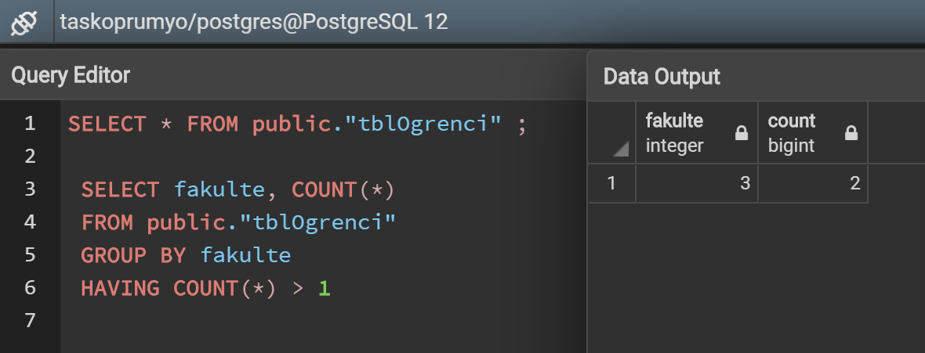

Slide 8
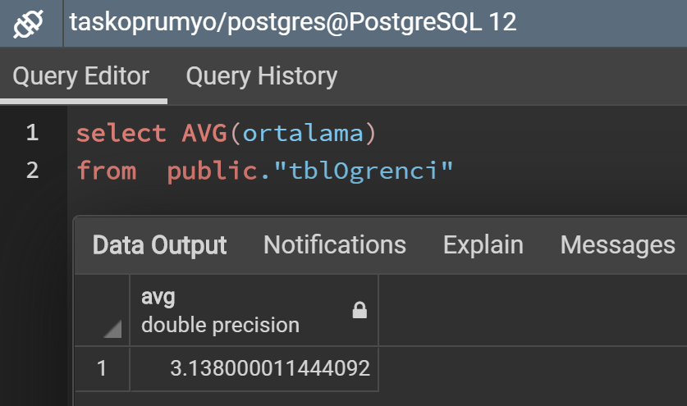
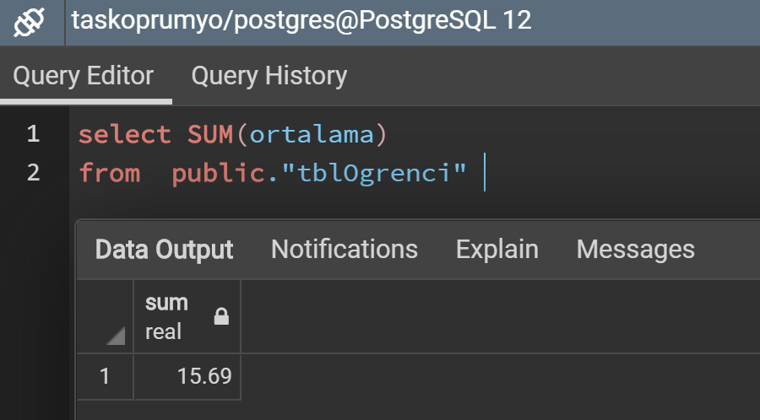
FONKSİYONLAR
AVG : HERHANGİ BİR SÜTUNUN SAYISAL DEĞERLERİNİN ORTALAMASINI ALIR.
SUM : HERHANGİ BİR SÜTUNUN SAYISAL DEĞERLERİNİN TOPLAMINI ALIR.

Slide 9
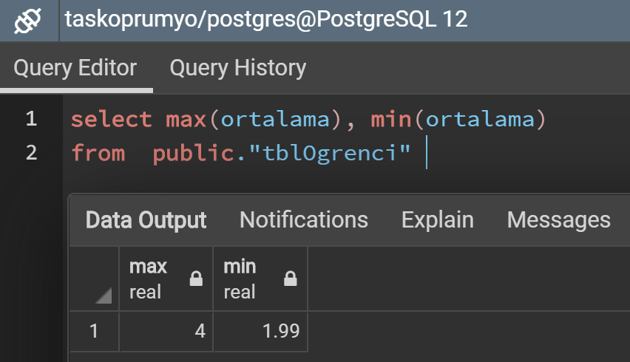
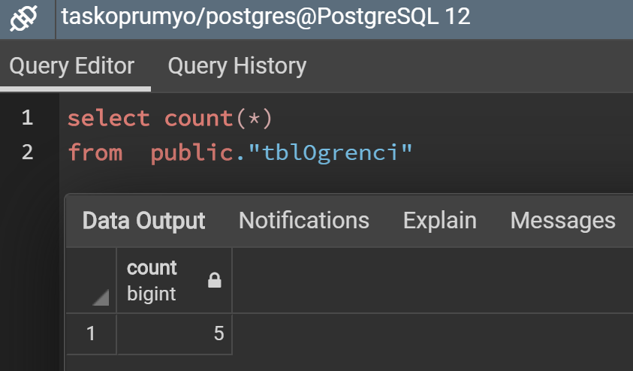
FONKSİYONLAR
MAX – MIN : HERHANGİ BİR SÜTUNUN İÇERDİĞİ VERİLERİN EN BÜYÜK (MAX) VE EN KÜÇÜK (MIN) DEĞERLERİNİ ALIR.
COUNT : KAYITLARIN SAYISINI VERİR.

Slide 10
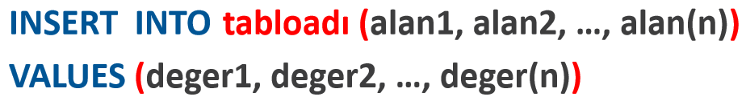
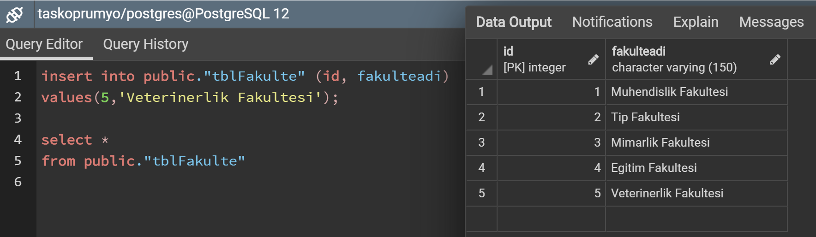
VERİ EKLEME
TABLOYA VERİ EKLEMEK İÇİN INSERT KULLANILIR.

Slide 11
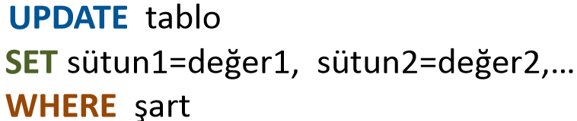
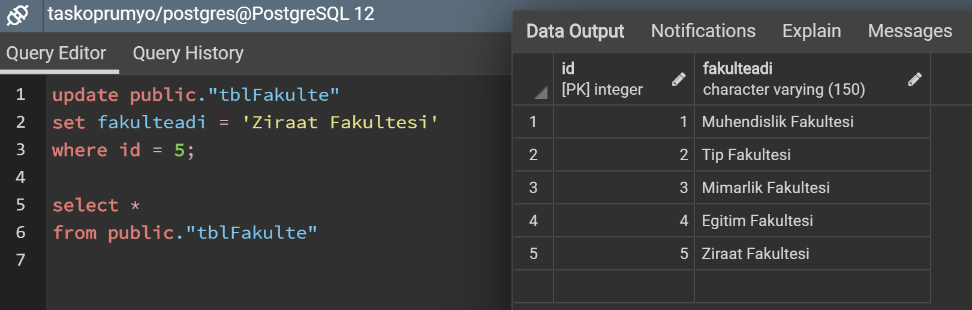
VERİ GÜNCELLEME
TABLODAKİ VERİLERİ GÜNCELLEMEK İÇİN UPDATE KULLANILIR.
WHERE İFADESİ ZORUNLU DEĞİLDİR.

Slide 12
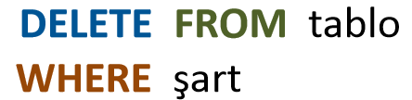
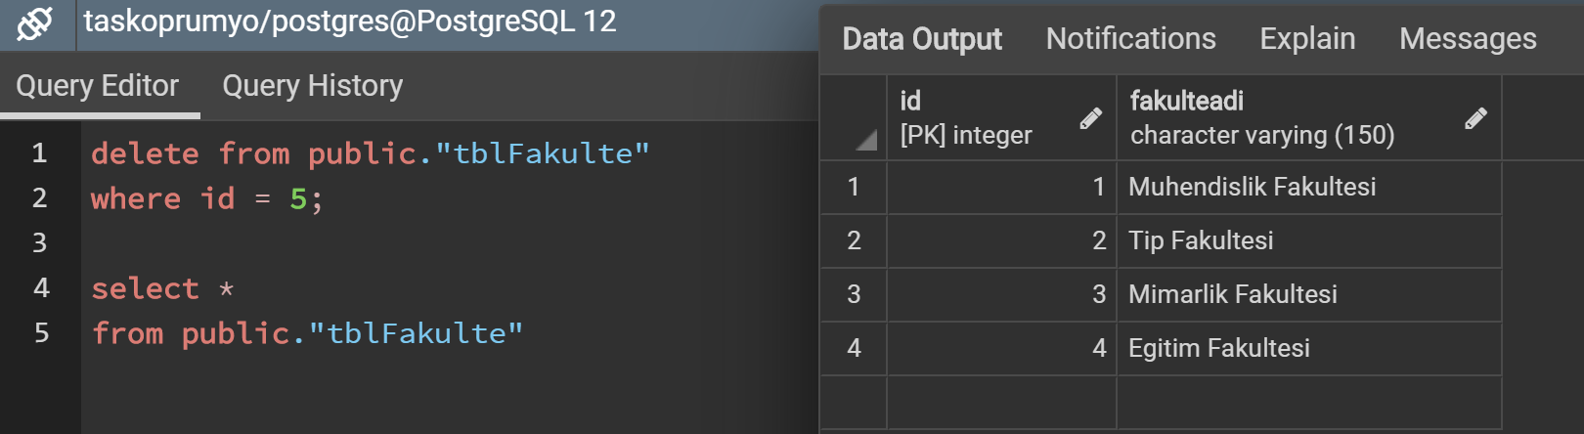
VERİ SİLME
TABLODAN İSTENİLEN VERİLERİ SİLMEK İÇİN DELETE KULLANILIR.

Slide 13
VERİ TANIMLAMA DİLİ (DDL)
VERİTABANINDA NESNELER OLUŞTURMAK İÇİN GEREKLİ OLAN İFADELERİ SAĞLAMAKTADIR. BU İFADELER, VERİTABANI VEYA TABLO GİBİ YENİ BİR NESNENİN OLUŞTURULMASI, VAR OLAN NESNE ÜZERİNDE DEĞİŞİKLİKLER YAPILMASI VEYA NESNENİN YOK EDİLMESİ İÇİN KULLANILIR.
SQL DİLİNDE 3 ADET TANIMLAMA İFADESİ BULUNMAKTADIR.
  CREATE, ALTER, DROP

Slide 14
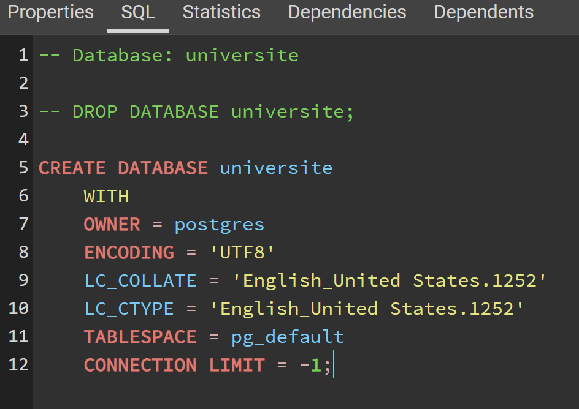
CREATE
CREATE KOMUTU İLE HEM VERİTABANI HEM DE TABLO OLUŞTURULUR.

Slide 15
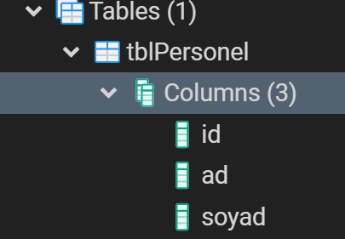
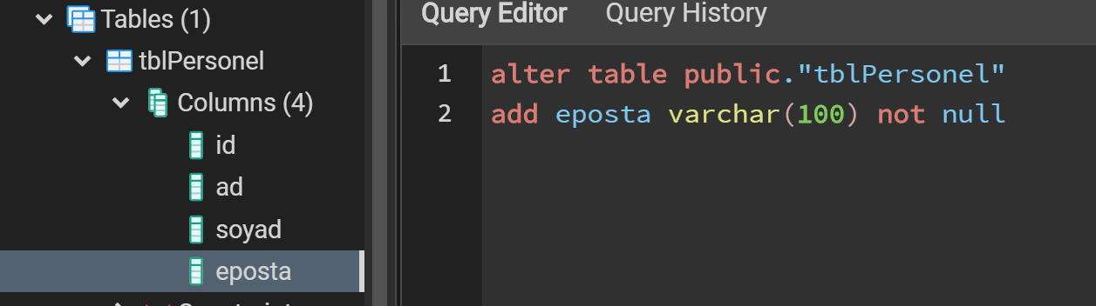
ALTER
ALTER KOMUTU İLE NESNE ÜZERİNDE DEĞİŞİKLİKLER YAPILIR.

Slide 16
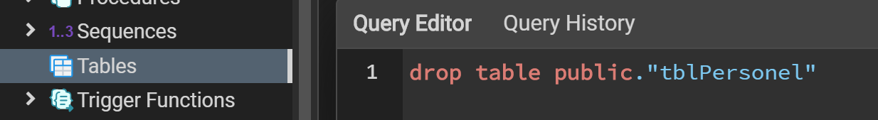
DROP
DROP KOMUTU İLE VERİTABANINDA HERHANGİ BİR NESNE VE VERİTABANI SİLİNEBİLİR.

Slide 17
KEYİFLİ ÇALIŞMALAR...

